Slide 1
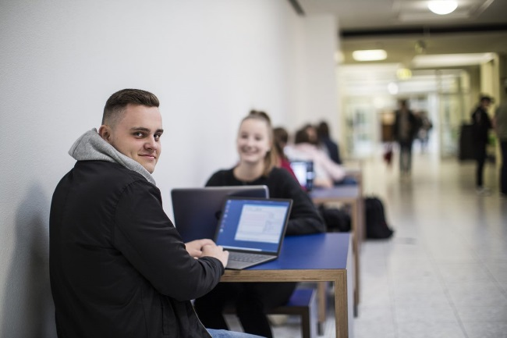
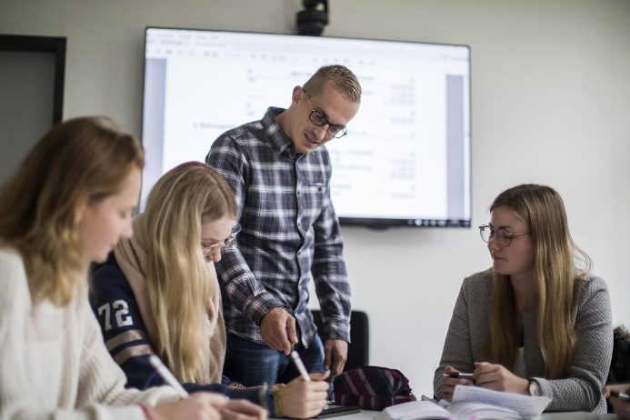
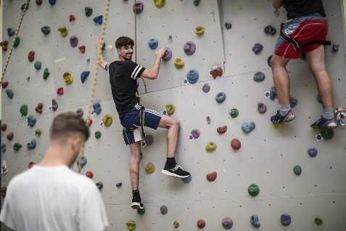
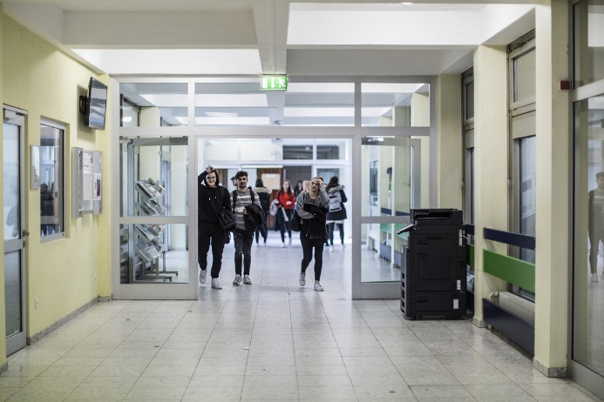
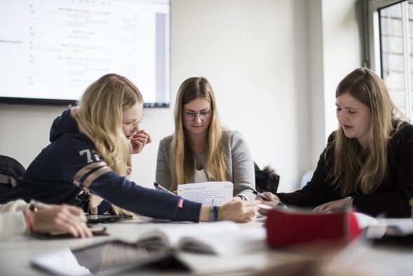
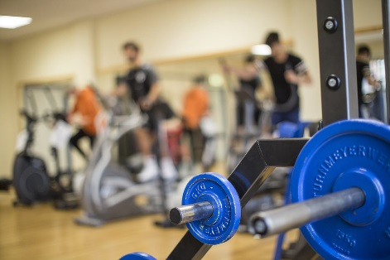
Fachoberschule für Wirtschaft Wichtige Informationen für einen erfolgreichen Start

Slide 2
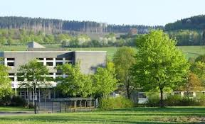
Was erwartet mich am Berufskolleg Brilon?
41 Lehrerinnen und Lehrer
620 Schülerinnen und Schüler
Berufsschule Handelsschule
Wirtschaftsgymnasium
Fachoberschule Fachschule für Wirtschaft Höhere Handelsschule Internationale Förderklasse

Slide 3
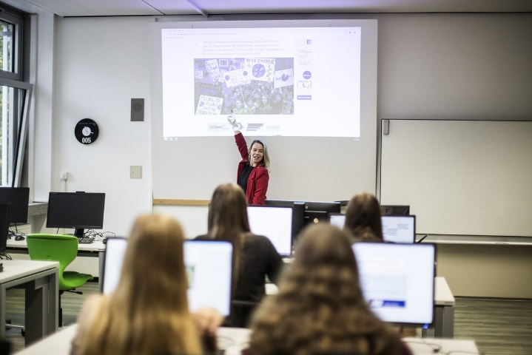
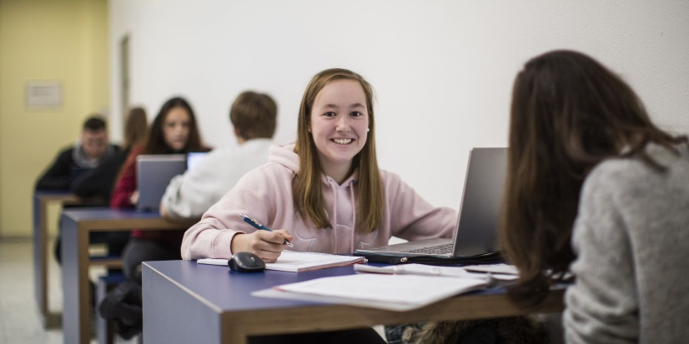
Was erwartet mich am Berufskolleg Brilon?
Digitale Schule
alle Schülerinnen und Schüler arbeiten mit ihren eigenen Tablets
Stunden- und Vertretungsplan per App
Krankmeldung per App
Kommunikation per Microsoft Teams
Erstellung und Archivierung von Unterrichtsmaterialien per Microsoft Teams
Videoteaching bzw. Distanzunterricht

Slide 4
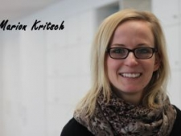
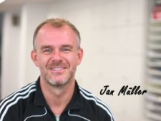
Was erwartet mich am Berufskolleg Brilon?
Individuelle Beratung
Laufbahnberatung

Slide 5
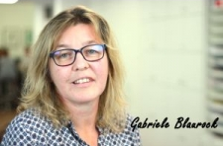
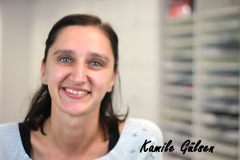
Was erwartet mich am Berufskolleg Brilon?
Individuelle Beratung
Studien- und Berufsberatung
in Kooperation mit

Slide 6
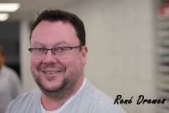
Was erwartet mich am Berufskolleg Brilon?
Individuelle Beratung
Psychosoziale Beratung
Lebensberatung

Slide 7
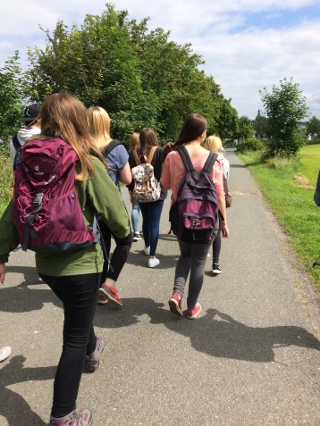
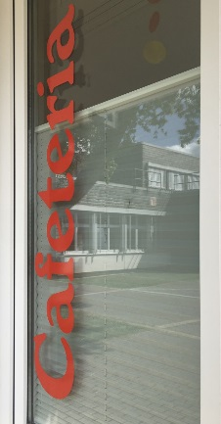
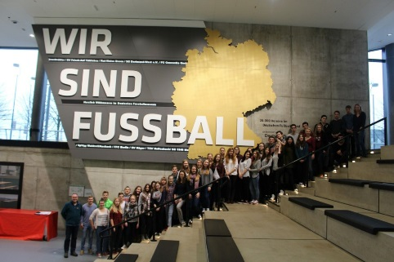
Was erwartet mich am Berufskolleg Brilon?
Mitgestaltung
Klassenfahrten
Schulleben
Europaschule
Schulkiosk
Wandertage

Slide 8
Was erwartet mich in der Fachoberschule?
Berufsübergreifender Bereich
Deutsch/Kommunikation
Religionslehre
Sport/Gesundheitsförderung
Politik/Gesellschaftslehre
Berufsbezogener Bereich
BWL mit Rechnungswesen
Volkwirtschaftslehre
Informationswirtschaft
Mathematik
Biologie
Englisch
Differenzierungsbereich
Projektmanagement
Orientierung aller Fächer an den Themenschwerpunkten Online- Marketing, E-Business und Industrie 4.0

Slide 9
Was erwartet mich in der Fachoberschule?
Unterstufe

Slide 10
Was erwartet mich in der Fachoberschule?
Oberstufe

Slide 11
Was erwartet mich in der Fachoberschule?
Einjähriges Praktikum zum Erwerb der Fachhochschulreife
fachrichtungsbezogenes, gelenktes Praktikum während des Besuchs der Klasse 11
die Anerkennung des Praktikums als Bestandteil der Fachhochschulreife setzt voraus, dass der mit der Ausbildungsstelle abzuschließende Praktikantenvertrag von der Schule anerkannt wird
für Schüler*innen, die bis zum Beginn des Praktikums noch keine 18 Jahre alt sind, fordert § 32 Abs. 1 Jugendarbeitsschutzgesetz (JArbSchG) eine ärztliche Bescheinigung über die Erstuntersuchung
nach Beendigung des Praktikums bestätigt die ausbildende Stelle den Praktikant*innen die ordnungsgemäße Durchführung des Praktikums
die Aufnahme in die Klasse 12 der Fachoberschule ist nur nach Anerkennung des Praktikums möglich

Slide 12
Was erwartet mich in der Fachoberschule?
Inhalte des einjährigen Praktikums
Die Praktikantinnen und Praktikanten erwerben grundlegende Kenntnisse und Erfahrungen über
den Aufbau und die Funktion der betrieblichen, behördlichen bzw. sonstigen Organisation
die Abwicklung eines Gesamtprodukts/-auftrags, einer Dienstleistung oder eines Arbeitsprozesses
die Sozialstrukturen und gesellschaftliche Konsequenzen betrieblicher/beruflicher Handlungen
Der Einsatz der Informations- und Kommunikationstechnologie wird als integraler Bestandteil verstanden

Slide 13
Was erwartet mich in der Fachoberschule?
Abschlussprüfung
BWR
Deutsch
Englisch
Mathe
Abschluss der vollen Fachhochschulreife
+
=

Slide 14
Was benötige ich für einen guten Start in der Fachoberschule?
abgeschlossener Praktikumsvertrag
ggf. ärztliche Bescheinigung über die Erstuntersuchung
Notes:
Betriebssystem: Grundsätzlich sind alle drei Betriebssysteme möglich. Windows 10 Betriebssysteme laufen sehr stabil und können sich ohne Probleme mit unseren Beamern verbinden, MaCOS hat den Nachteil, dass die Geräte sich nicht mit den Beamern verbinden können und das Programm Microsoft Access nicht benutzt werden kann. Über einen Umweg ist jedoch auch die Arbeit mit Access möglich.
Bildschirm: In dieser Bandbreite sollte sich die Bildschirmgröße bewegen. Nach unseren Erfahrungen ist 17 Zoll relativ unhandlich und schwer, 10 Zoll für dauerhaftes Arbeiten etwas klein. Empfehlung 11 bis 14 Zoll
Akku: nicht immer sind an jedem Platz Lademöglichkeiten, deshalb leistungsfähiger Akku
Leasing: Sobald Infos vorliegen – wird informiert. In der Regel sind Leasinggeräte nicht unbedingt günstiger
Die Schule leistet nur Support für die Geräte beim Einrichten im Schulnetzwerk. Fehlerbehebungen bei technischen Mängeln der Geräte ist nicht Bestandteil. Empfehlung: Kauf vor Ort mit Ansprechpartner*in

Slide 15
Was benötige ich für einen guten Start in der Fachoberschule?
Digitale Schule – technische Voraussetzungen
Betriebssystem: Windows 10 (Empfehlung), Android, MacOS
funktionierende Virenscanner und Firewall
Bildschirmgröße zwischen 10 und 17 Zoll
Tastatur ist eine Voraussetzung, Touch mit Stifteingabe eine Empfehlung
WLAN und leistungsfähiger Akku
Schüler*innen, die auf Unterstützungsleistungen angewiesen sind, können direkt mit Herrn Schift (stellv. Schulleiter) Kontakt aufnehmen (info@berufskolleg-brilon.de)
Support
Notes:
Betriebssystem: Grundsätzlich sind alle drei Betriebssysteme möglich. Windows 10 Betriebssysteme laufen sehr stabil und können sich ohne Probleme mit unseren Beamern verbinden, MaCOS hat den Nachteil, dass die Geräte sich nicht mit den Beamern verbinden können und das Programm Microsoft Access nicht benutzt werden kann. Über einen Umweg ist jedoch auch die Arbeit mit Access möglich.
Bildschirm: In dieser Bandbreite sollte sich die Bildschirmgröße bewegen. Nach unseren Erfahrungen ist 17 Zoll relativ unhandlich und schwer, 10 Zoll für dauerhaftes Arbeiten etwas klein. Empfehlung 11 bis 14 Zoll
Akku: nicht immer sind an jedem Platz Lademöglichkeiten, deshalb leistungsfähiger Akku
Leasing: Sobald Infos vorliegen – wird informiert. In der Regel sind Leasinggeräte nicht unbedingt günstiger
Die Schule leistet nur Support für die Geräte beim Einrichten im Schulnetzwerk. Fehlerbehebungen bei technischen Mängeln der Geräte ist nicht Bestandteil. Empfehlung: Kauf vor Ort mit Ansprechpartner*in

Slide 16
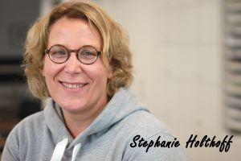
Haben Sie noch Fragen?
Ansprechpartnerin für alle Fragen und Probleme rund um die Fachoberschule…
s.holthoff@berufskolleg-brilon.de

